Slide 1

MEDIDAS EMPIRICAS DE RENDIMIENTO
INTEGRANTES:
- ESPARZA RODRÍGUEZ DIEGO
- LÓPEZ ORTEGA DIEGO
- PIÑEIRO ORDUNO ALEJANDRO

Slide 2

MEDICIÓN EMPIRICA
Se desarrolla con el objetivo de obtener información numérica acerca de una propiedad o cualidad del objeto, donde se comparan magnitudes medibles conocidas.
Se suele llevar a cabo en un experimento.

Slide 3

Los datos empíricos son obtenidos de las pruebas acertadas y los errores, es decir de la “Experiencia”.

Slide 4

CARACTERISTICAS DE LA MEDICIÓN EMPÍRICA
Se basa en la experiencia.
Está limitado a la percepción sensorial.
Es subjetivo.
No es verificable.
Es un método fáctico.
Es autocorrectivo y progresivo.

Slide 5

MEDICIÓN SIMULADA

Slide 6

La simulacion es el proceso de diseñar un modelo de un sistema real y llevar a cabo experiencias con él, con la finalidad de comprender el comportamiento del sistema.

Slide 7
Simular es reproducir artificialmente las relaciones entradas-salida de un sistema, siempre y cuando las operaciones de un sistema sean imposibles, costosas o poco prácticas.

Slide 8

MEDICIÓN ANALÍTICA

Slide 9

¿QUÉ ES?
Se realiza a partir de la experimentación y el análisis de gran numero de casos para establecer leyes universales.

Slide 10

Se descompone en todas sus partes para estudiar en forma intensiva cada uno de sus elementos.

Slide 11

Este método nos permite conocer más del objeto de estudio, con lo cual se puede:
Explicar
Hacer analogías
Comprender mejor su comportamiento
Establecer nuevas teorías

Slide 12

ANÁLISIS DE LA EFICIENCIA DE UN ALGORITMO.

Slide 13

Estudia el tiempo que tarda un algoritmo en ejecutarse y la memoria que se requiere.

Slide 14
¿CÓMO SE MIDE?
El tiempo de ejecución se mide contando el número de pasos del programa.
Los comentarios y las instrucciones de declaración no son pasos del programa.
Si la expresiones contienen llamadas a funciones al número de pasos se le suma al número de pasos de la función.
Si la llamada a la función tiene paso de parámetros por valor hay que tener en cuenta las asignaciones a estos parámetros.

Slide 15
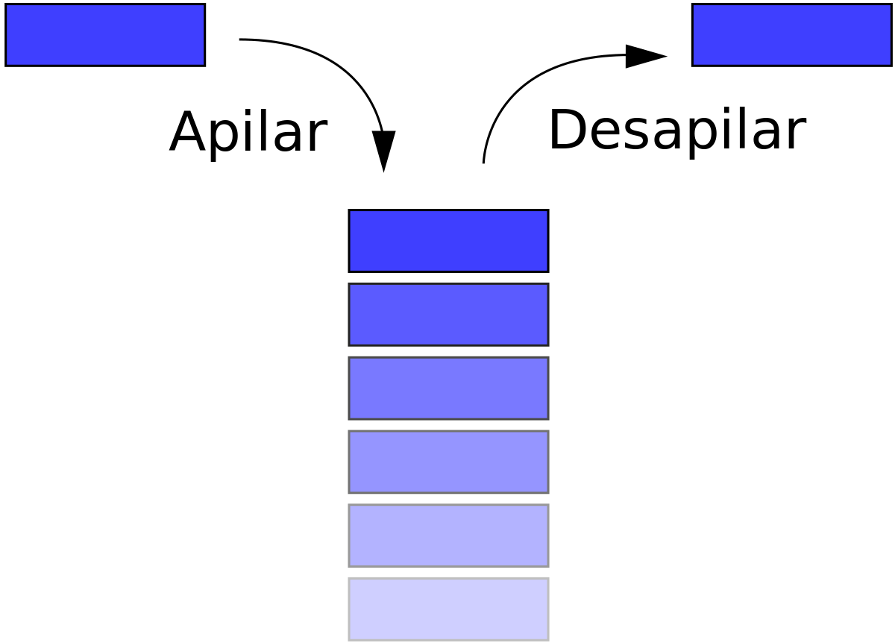
¿CÓMO SE MIDE?
Si la función es recursiva deben considerarse también las variables locales, ya que deben ser almacenadas en la pila del sistema.

Slide 16
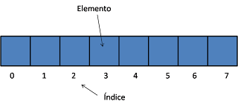
¿CÓMO SE MIDE?
Si las expresiones manejan tipos compuestos (vectores) el número de pasos depende del tamaño de los datos.

Slide 17
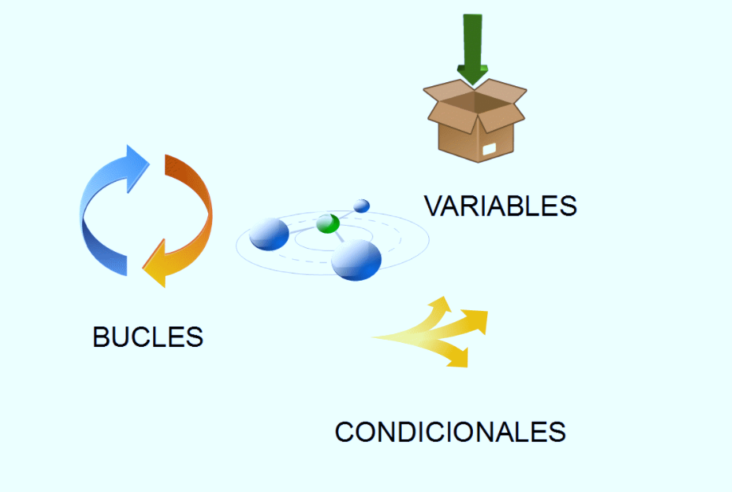
¿CÓMO SE MIDE?
El numero de pasos necesarios para ejecutar el cuerpo del bucle debe multiplicarse por el número de veces que se ejecuta el bucle.

Slide 18

¿CÓMO SE MIDE?
La ejecución de la parte de control cuenta como el número de pasos de la expresión que debe ser evaluada.
Nota: Se consideraran las diversas alternativas al contar el número de pasos total del programa.

Slide 19
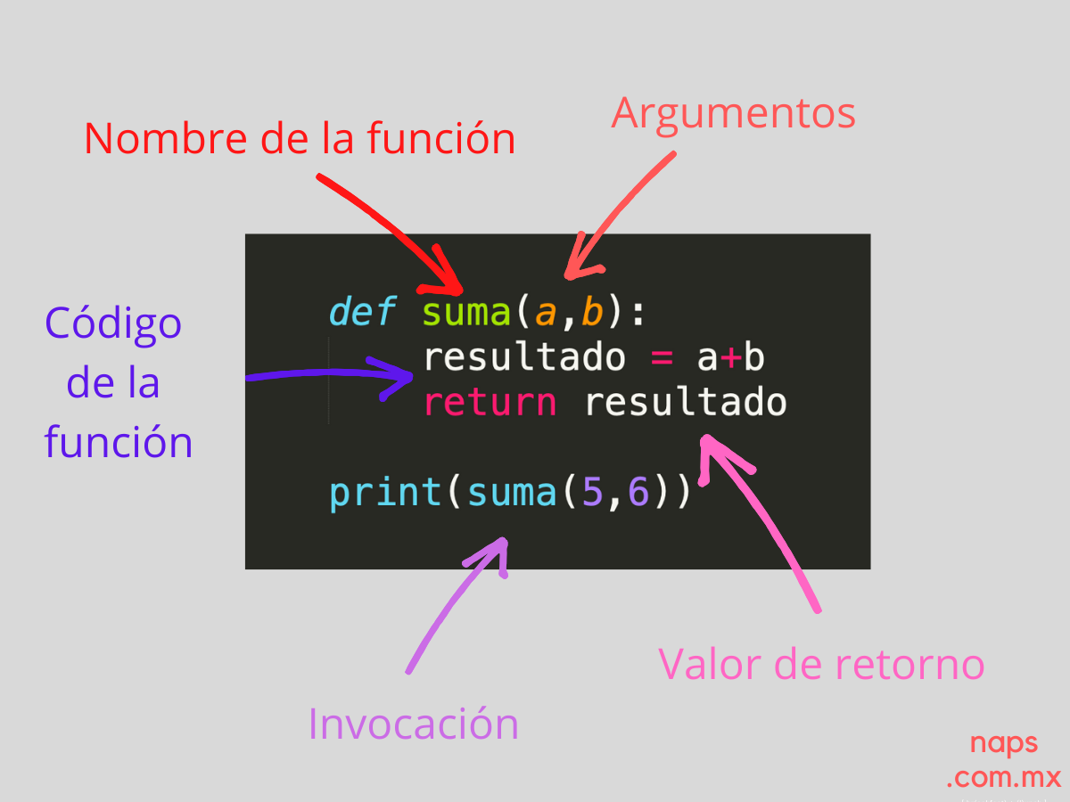
¿CÓMO SE MIDE?
La instrucción de “return” cuenta como el número de pasos de la expresión que debe ser evaluada.

Slide 20
EJEMPLO:
Función | Línea | Contador | Frecuencia | Total de pasos
float sum (float *a, const int n){
float s=0; | 1 | 1 | 1 | 1
int i=0 | 2 | 1 | 1 | 1
while (i < n){ | 3 | 1 | n+1 | n+1
s+=a[i]; | 4 | 1 | n | n
I++; } | 5 | 1 | n | N
return s; } | 6 | 1 | 1 | 1
3n+4

Slide 21

FACTORES QUE AFECTAN EL TIEMPO DE EJECUCIÓN
Tamaño de los datos de entrada.
Contenido de los datos de entrada.
El código generado por el compilador y el computador.

Slide 22

CONTENIDO DE LOS DATOS DE ENTRADA.

Slide 23
EN EL ALGORITMO DE ORDENACIÓN POR SELECCIÓN:
Analizar la eficiencia del algoritmo en el peor de los casos.
Si el vector está ordenado se realizan “n” asignaciones y “n2” comparaciones.
Si el vector esta desordenado, se realizan “n” asignaciones, “n2” comparaciones , asignaciones y “n” intercambios.
Analizar la eficiencia del algoritmo en el caso promedio, como el tiempo de ejecución y la frecuencia de cada ejemplar.

Slide 24

FACTOR: EL COMPILADOR Y EL COMPUTADOR.

Slide 25
Se utiliza el criterio asintótico, esto es ignorar el efecto del computador, ya que:
Se pretende analizar la eficiencia del algoritmo de un modo totalmente independiente de las máquinas y lenguajes existentes.
Diferentes implementaciones de un algoritmo en sus tiempos de ejecución.

Slide 26

Un factor constante en los tiempos de ejecución no se considera en general importante frente a una dependencia del tamaño de los datos de entrada.

Slide 27

TIPOS DE EJEMPLARES
Caso mejor: se trata de aquellos ejemplares del programa en los que el algoritmo es mas “eficiente”.
Caso peor: se trata de aquellos ejemplares del programa en los que el algoritmo es menos “eficiente”.
Caso medio: se trata del “resto” de ejemplares del programa.

Slide 28
TIPOS DE EJEMPLARES
CASO MEJOR
CASO PEOR
CASO MEDIO
Multiplicar un numero por cero, insertar en una lista vacía, ordenar un vector que ya está ordenado , etc. Generalmente no nos interesa.
Insertar al final de la lista, ordenar un vector que está ordenado en orden inverso, etc. No nos interesa mucho.
Multiplicar dos números enteros distintos de cero, insertar en una lista que no sea el principio ni el final, ordenar un vector que no está ordenado ni en orden directo o inverso, etc. En este caso que más nos debería preocupar puesto que será el más habitual, sin embargo no siempre se puede calcular.

Slide 29

GRACIAS POR SU ATENCIÓN

